Slide 1
Color and Light
原生生物

Slide 2
Color and Light
原生生物

Slide 4
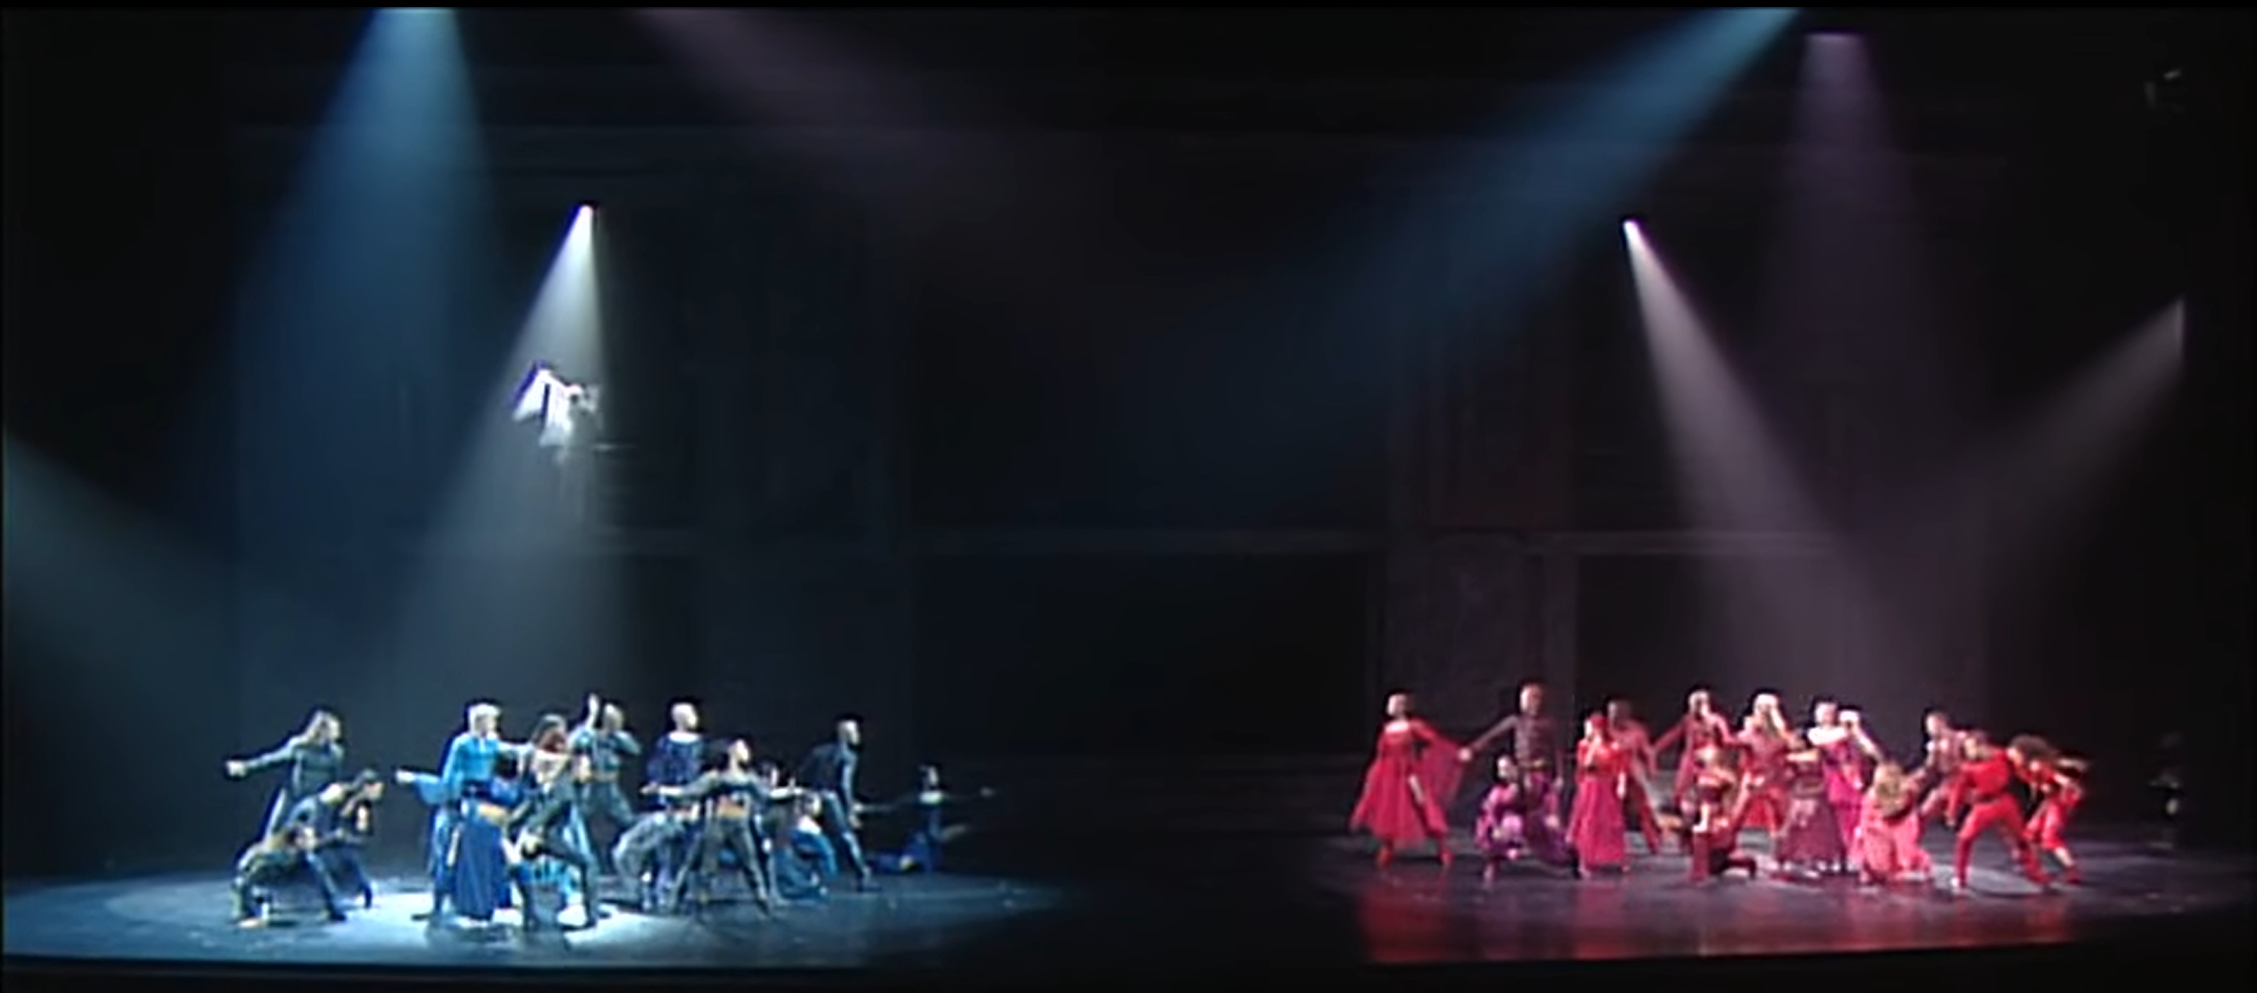
Notes:
高中-法罗朱

Slide 5
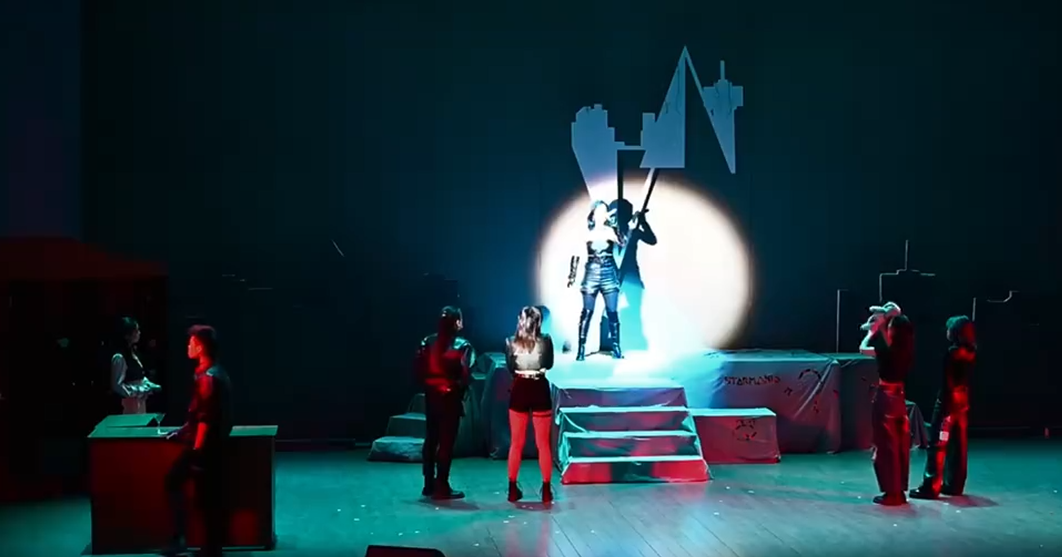
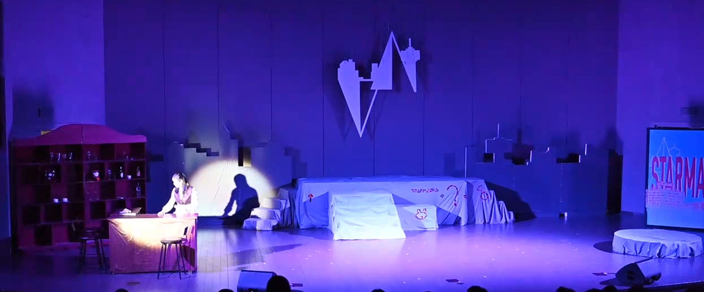
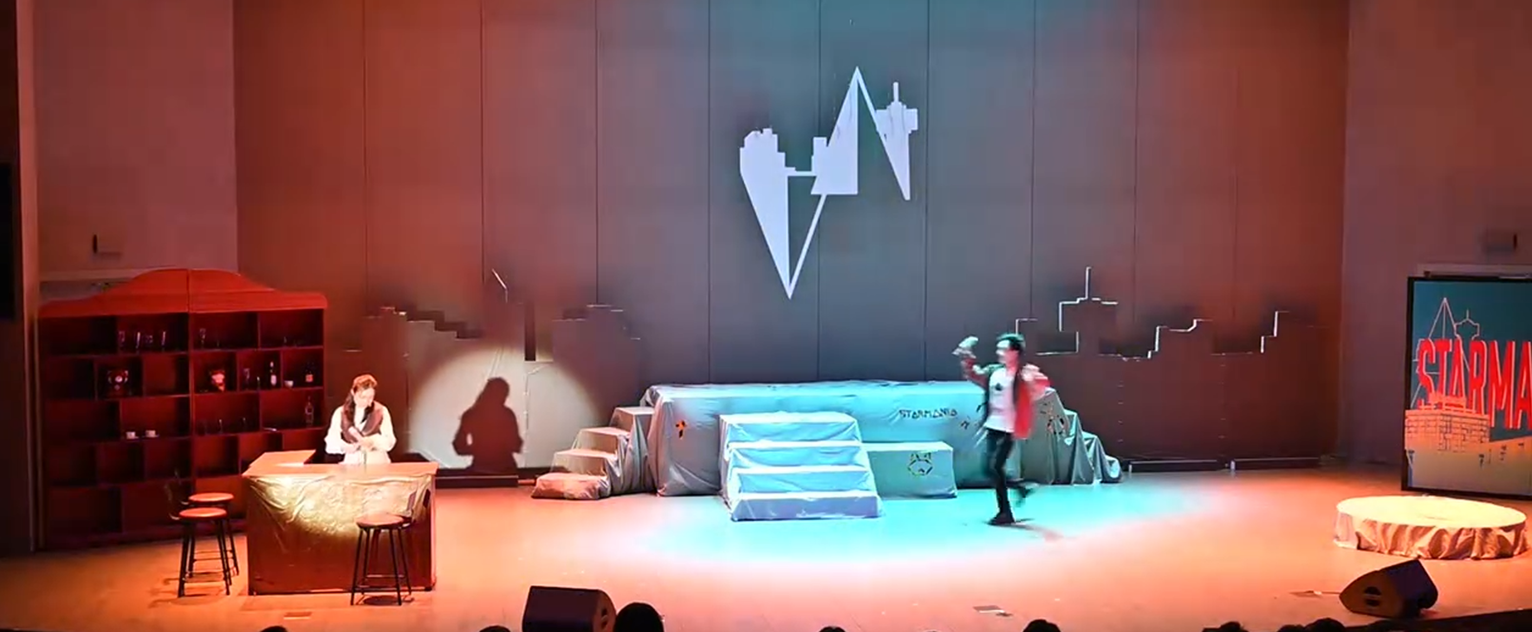
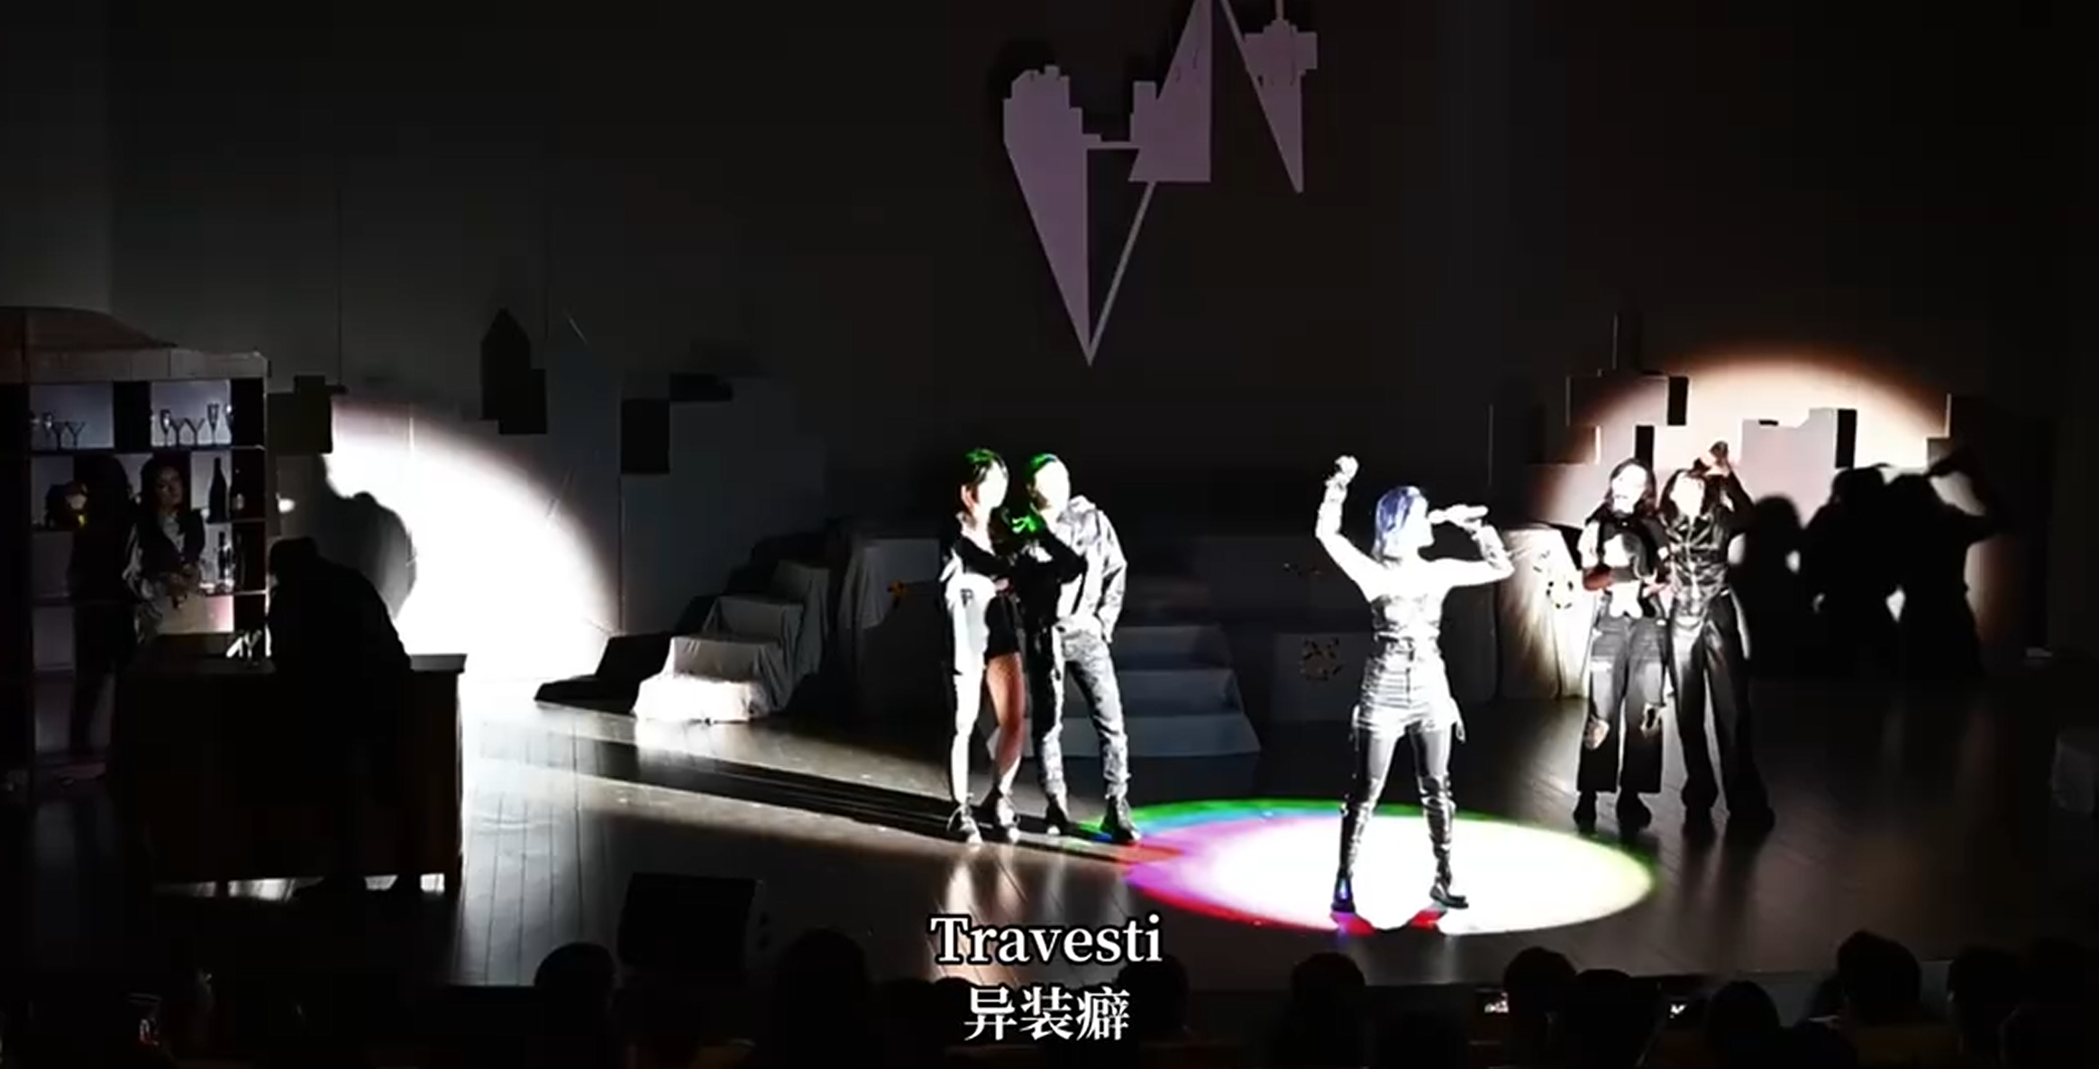

Slide 6
编灯就是做ppt——至少请在第一节课这么理解。

Slide 7
不过对应ppt里【一页】的称为一个【Cue】点

Slide 8
一个很麻烦的事情是……我们有三套术语……

Slide 9
有什么【基于位置】
顶光 – 演员头顶上的
耳光 – 演员两侧的
面光 – 演员面前的
射灯 – 可以闪观众的
逆光 – 对着屏幕打的
追光 – 观众席上对演员打的光
还有和上面都不同的，如面光更后方正对演员打的光
（也可称为第二面光）
一个很麻烦的事情是……我们有两套术语

Slide 10
有什么【基于功能】
场灯 – 制造整体亮场的光，可能用顶光、耳光、面光等
定点光 – 在固定点亮起，一般顶光为主
氛围光 – 塑造整体氛围的灯，一般耳光为主
染色灯 – 含义和氛围光类似但更强一点，目标是染上颜色
追光 – 跟随演员移动的光（为什么追光有两个意思.jpg）
切割灯 – 打出特定形状（除圆形外）的光
图案灯 – 打出特定图案的光

Slide 11
有什么【基于硬件】
LED – 能调整的东西不太多，如位置与光圈大小无法调整
电脑灯 – 基本上指能调整的东西比较多的灯，具体属性见后
追光 – 手操移动的大灯（怎么这里也有你.jpg）
例如九一剧场完全没有电脑灯！

Slide 12
能做什么
黑场
全场亮
蓝色氛围
台左亮起红色、台右暗
耳光红绿相间的氛围，中间打开一盏黄色定点
左红右蓝，中间方形切割灯框起两人，各自红/蓝定点并追光

Slide 13
是不是还少了什么？
黑场
全场亮
蓝色氛围
台左亮起红色、台右暗
耳光红绿相间的氛围，中间打开一盏黄色定点
左红右蓝，中间方形切割灯框起两人，各自红/蓝定点并追光

Slide 14
动态！
黑场
全场亮
蓝色氛围
台左亮起红色、台右暗
耳光红绿相间的氛围，中间打开一盏黄色定点
左红右蓝，中间方形切割灯框起两人，各自红/蓝定点并追光

Slide 15
切换动态
淡入（常用）/淡出
逐步切换 – 就是ppt里的动画开始条件

Slide 16
单个Cue点中的动态
闪一闪？
大小变化？
颜色变化？
乱动？
Notes:
注意可以随机顺序/固定顺序轮流/同步

Slide 17
和ppt不同的是，单个Cue点的动画是循环播放的。

Slide 18
所以让我们进入看视频环节，先从【描述】开始。

Slide 19
实践一下！
拿什么实践呢——
既然找不到大家都会的就找一个大家都不会的！

Slide 20
【往】
下半场开场曲
鬼替换人，此时间点几乎所有人都被替换
想死的人与想活的鬼 二重唱

Slide 21
【往】
他们管这个地方叫远方
坐上了火车就能去往
他们管这个地方叫梦乡
闭上了双眼就能去往
现在我 已来到远方后的远方
火车上 雷声滚烫
现在我 已来到梦乡里的梦乡
闭紧眼 夜半微凉

Slide 22
【往】
他们管这个地方叫天堂
只有变成了鬼才能去往
他们管这个地方叫故乡
只有绝望的人才能去往
脚下的地狱 头顶的天堂
等待着无法逃离的死亡
永恒的回忆 一瞬的故乡
谁把我的离去 原谅

Slide 23
【往】
给我一杆枪 杀死找不到梦乡的远方
给我一束光 带走迷失在故乡的天堂
如果世界尽头 冰雪融化成海洋
用什么回答 鲜红的心脏
给我一杆枪 杀死只属于远方的梦乡
给我一束光 带回已成了天堂的故乡
如果世界尽头 海洋沸腾成岩浆
用什么回答 刺痛的胸腔

Slide 24
好吧……所以……
如何开始进行设计？

Slide 25
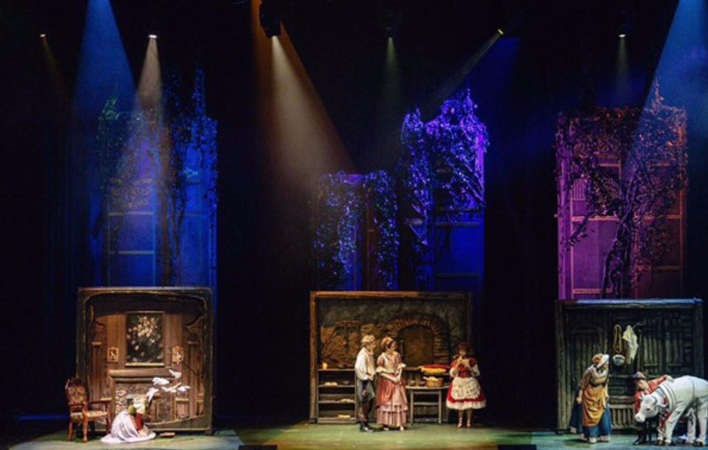
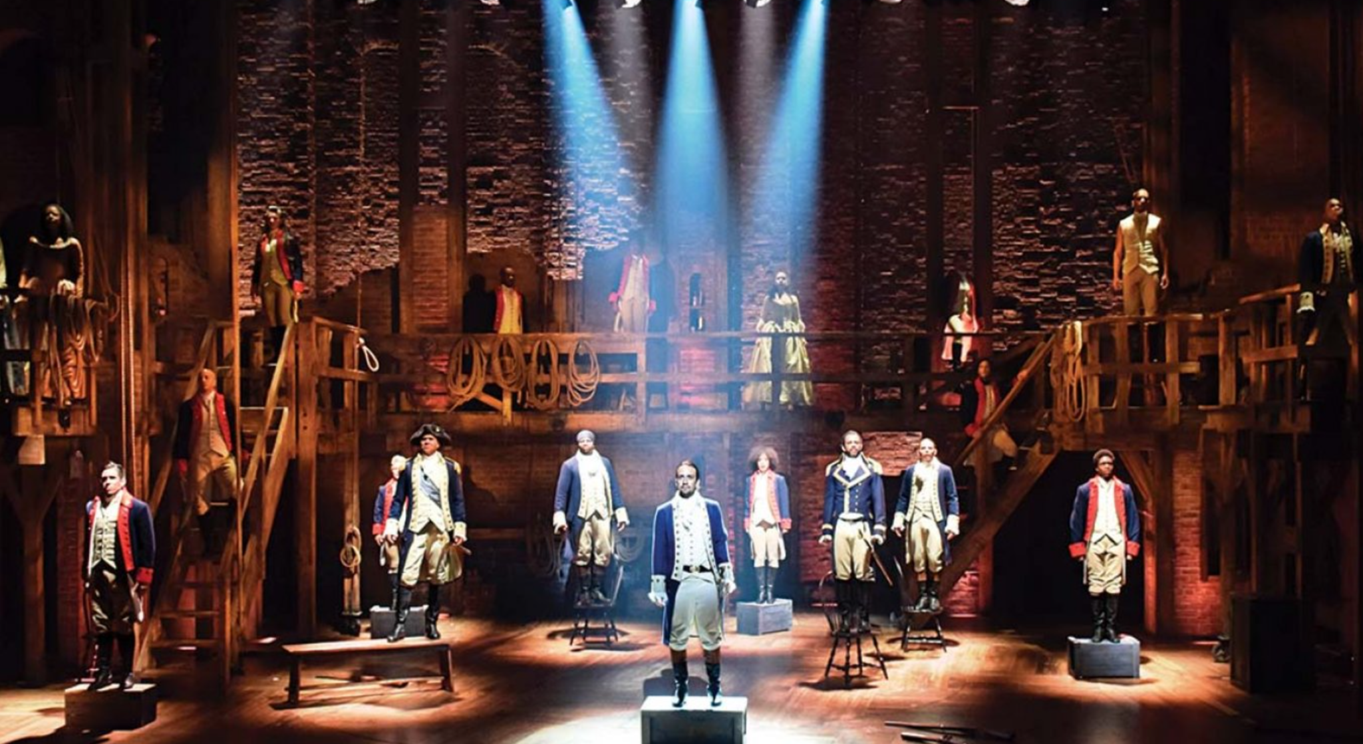
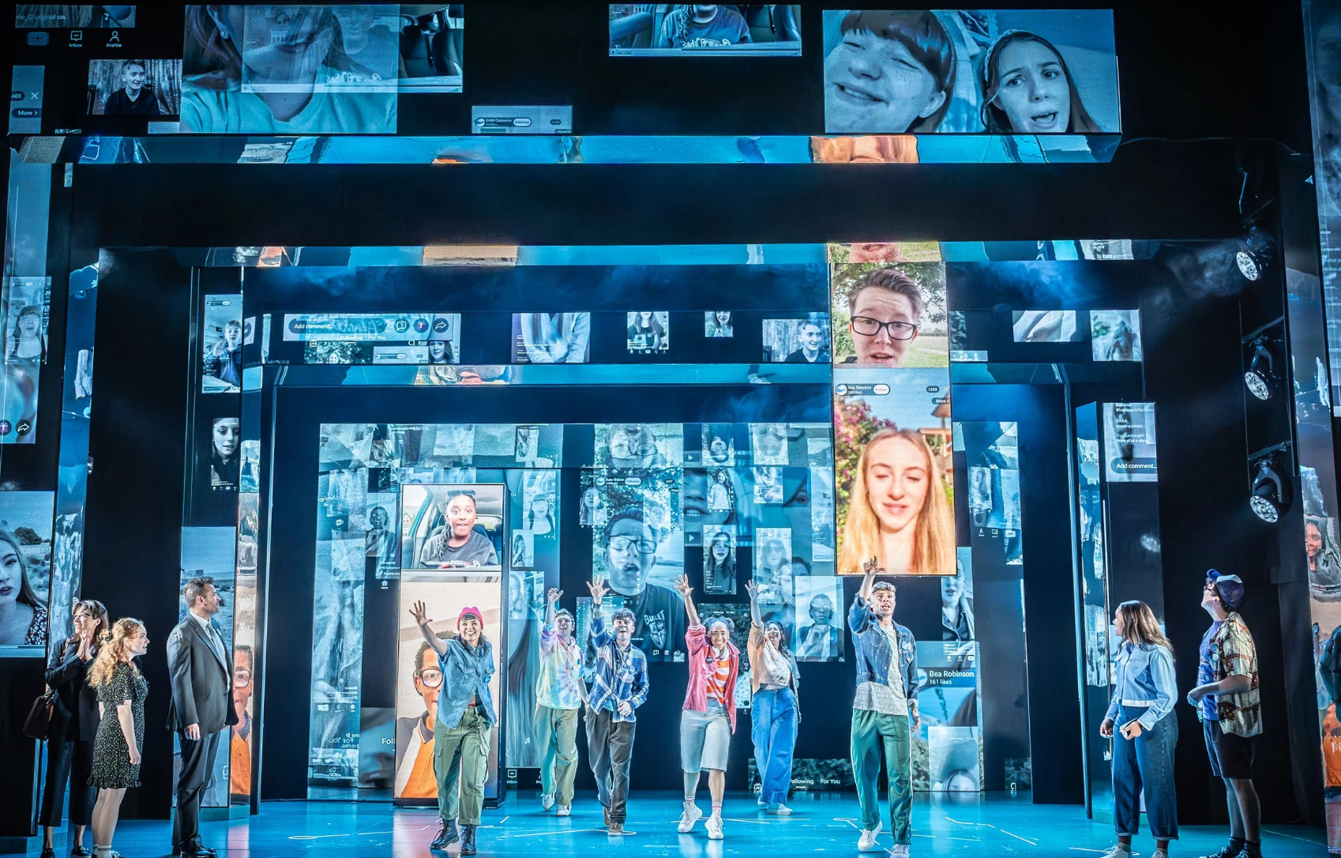
氛围
Notes:
The World Turned Upside Down
You Will Be Found 跳色
Into the Woods 不同氛围

Slide 26
氛围
用颜色实现
可进行冷暖区分
可进行强弱区分
是否需要染色效果？
是否需要分割/跳色？
若有背景PPT，需要考虑与背景配合
——但PPT的光无法替代灯光

Slide 27
【往】
人的氛围？
鬼的氛围？
合唱需要怎样的氛围？

Slide 28
氛围
全剧的额外考虑：颜色主题
周日将上演的EPIC为例：
宙斯（雷电） – 黄色
波塞冬（海神） – 蓝色
埃俄罗斯（风神） - 青色
雅典娜（战争与智慧） – 橙红色（注意并非鲜红）
卡吕普索（被诅咒爱上终将离开之人） – 粉紫色

Slide 29
聚焦
人物是否需要追光？
动线是否要强调？
定点是否要强调？
有其他的聚焦内容吗？

Slide 30
【往】
很明显，确定聚焦灯的使用需要先确定人物动线与道具位置。

Slide 31
效果
是否要做动态？
做怎样的动态？
是否需要特殊的形状营造更好效果？

Slide 32
【往】
急还是缓？
怎样的特殊效果更合适？

Slide 33
忘了说一件事——
设计要考虑【实际情况】……

Slide 34
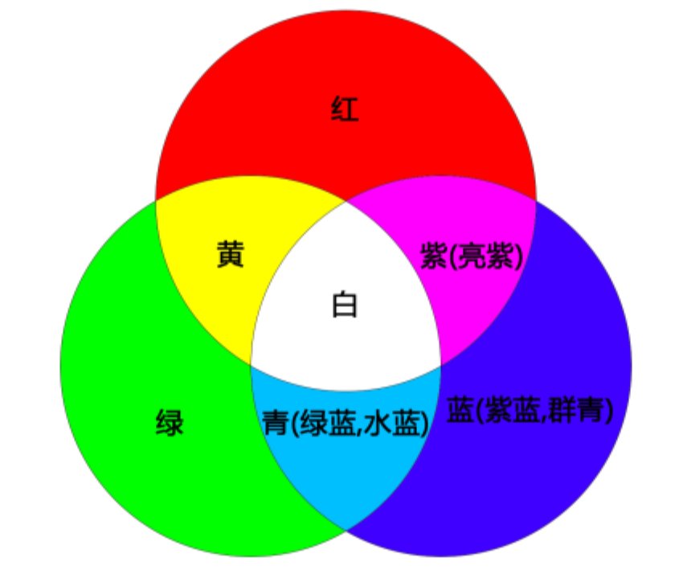
一盏灯的属性
Dimmer 亮度（明暗，亮度为0就是关）
Color 颜色 【红、绿、蓝、白】
Beam 光束（大小）
每个都是 0 到 100 的整数，超出范围会自动截断
110 -> 100
-50 -> 0
在做动效时可能有用
Notes:
颜色有明度差异

Slide 35
一盏灯的属性
位置（球坐标）
Pan 水平旋转，也即绕垂直地面的轴旋转
Tilt 垂直旋转，也即调整俯仰
形状
图案灯 – 靠特定形状的遮挡片制作特定图案
切割灯 – 独立控制的几条边界

Slide 36
不同剧场条件不同
九一剧场的每盏灯只有 Dimmer 和 Color 可以调整。
李莹厅的LED可以调整图案，此外还有功能更丰富的电脑灯（但要单独花钱）。
我们介绍的软件是 Grand MA2 on PC，校内的剧场（也包括很多校外的商业剧场）应该都是用这个软件控灯的。

Slide 37
不同剧场条件不同
有关九一剧场的面光：
虽然无法调整颜色，但 Color 的四个属性对应四组灯
也即 面光开 Dimmer 100 的蓝色 对应 25% 亮度的面光
100% 亮度的面光 = Dimmer 100 + 四个 Color 都 100

Slide 38
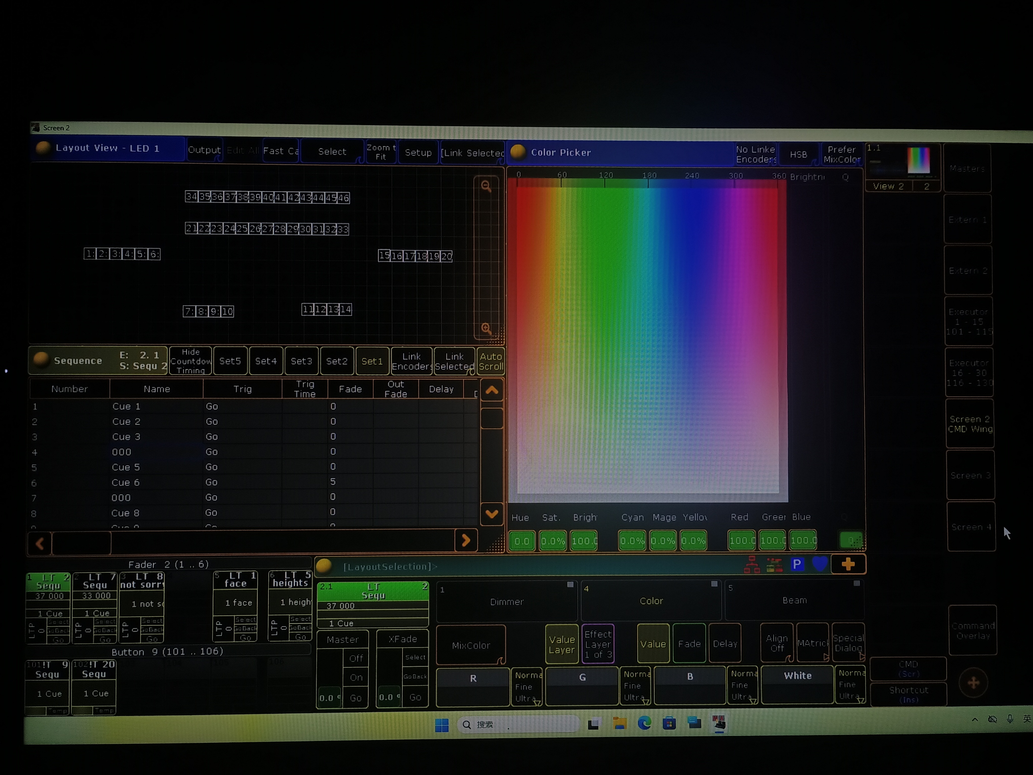
以 MA2 控台为例

Slide 39
Notes:
多个Screen 每个Screen可以命名 里面是若干窗口，可以存预设的View/建立View 右键调出窗口

Slide 40
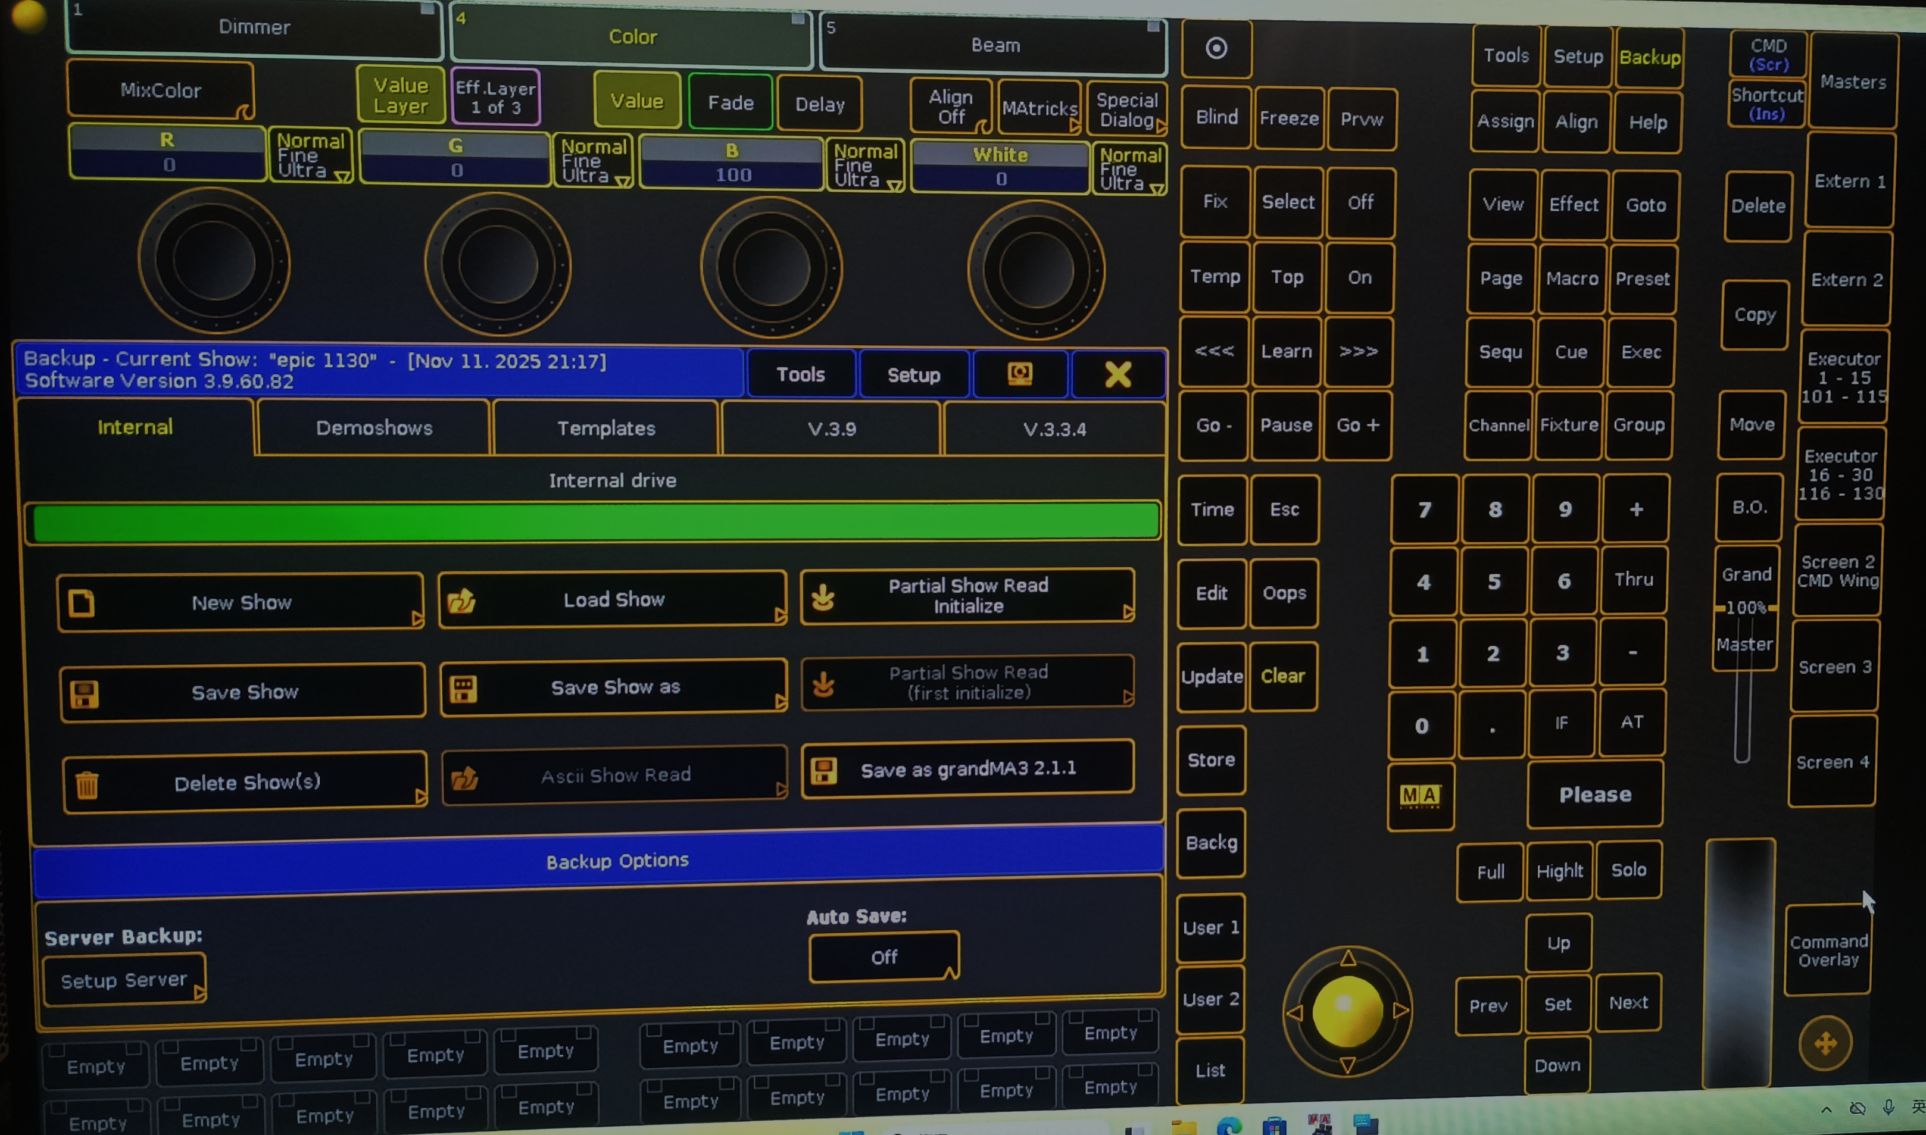
Notes:
除了Backup是主屏幕，右侧按键和控台一致，用Backup唤出文件管理菜单；注意 Setup 要去除（别让它亮），否则可能效果与预期不同

Slide 41
Notes:
一般会复制别人的 show (save show as)以保存预设，选中 Delete 可以删除别人编的灯

Slide 42
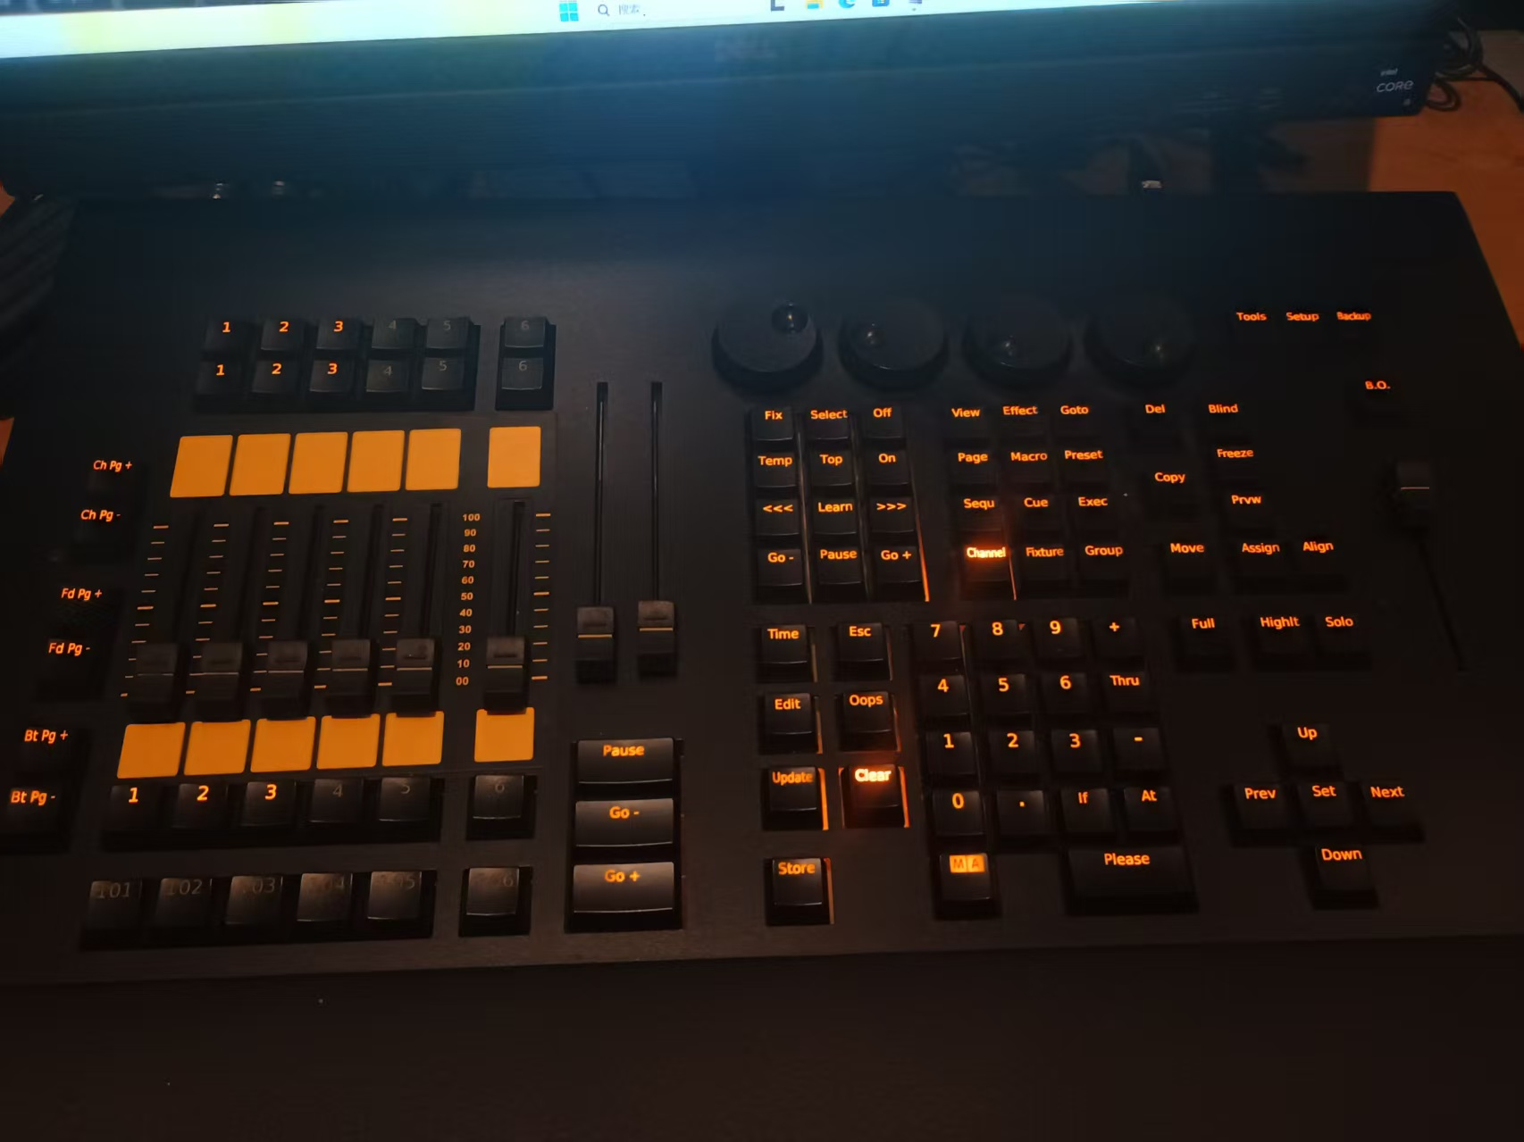

Slide 43
中控室的灯控就是同时放几个ppt——这就对了。
——当然还有追光。

Slide 44
每根杆/每个按钮可以独立控制。
具体来说是LTP,即冲突时最新推或按的优先。
可以用不同的 Fader Page，每页中同一根杆可代表不同的ppt（左侧有 Fader Page+- 按钮）。
杆子高低可以控制亮度，但到底会直接从头开始，因此当杆子上的ppt不止一页时不能到底（黑场需要做单独一页）。
Notes:
推上去->cue1，按一下->下一个，结束->推下来，否则会循环；灯光操作只要看这部分就可以了

Slide 45
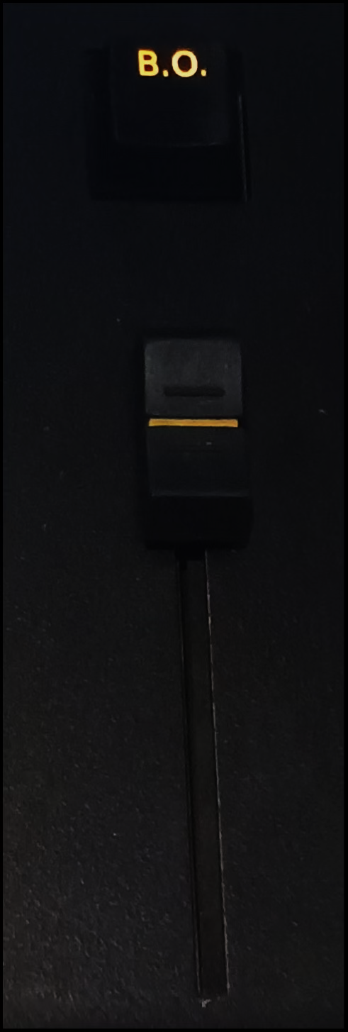
B.O.就是Black Out（黑场），按住就全黑，松手就正常。
下方的杆子可以调其他所有灯整体亮度，正常情况拉满即可。
B.O.和下方这根杆子独立操作，不影响在放的ppt。
Notes:
在最右边

Slide 46
Notes:
左下角 Fader 是不同杆的功能，左侧中部就是单个ppt，Trig Go就是单击触发，Fade就是淡入，右键可以修改；按 Del 后按对应的框顶部即可删除整根杆上的内容

Slide 47
先介绍如何做一页ppt。

Slide 48
CLEAR
Notes:
编写的基本准则：Layout View进行选中，右下角进行更改，Clear可取消选中/更改之类的 一般错了就按到底

Slide 49
Notes:
Special Dialog可以对下方的效果进行可视化的选择，如选颜色

Slide 50
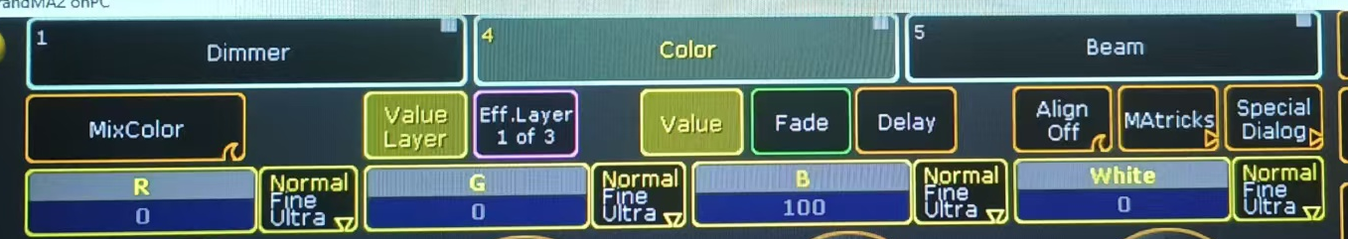
THRU
AT
Notes:
输入数字是选中的灯一起变，Thru是渐变，A at B是A复制B的效果；右下角旋钮可直接调整 Dimmer

Slide 51
Form 形式（1 Stomp就是无动效，其他如Random、Sin顾名思义）
还可以调整更细节的 Speed（指频率）、Low、High 等 顾名思义
Phase 相位（物理上的概念，相位都相同就一起变，相位Thru就轮流）
Attack 启动时间（过多久进行处理，用得相对少）
Notes:
Effect Layer就是动效，有上面说的三层；每个属性（Dimmer、Color、Beam、Pan、Tilt…）都可以做这样的动效；动效停下来需要Form调成1 Stomp

Slide 52
当然其实颜色、亮度和动效都可以存/读预设。

Slide 53
STORE
CUE
X
CREATE SECOND CUE
Notes:
保存一页用 store cue x，注意第二张ppt保存时需要点create second cue，以后就不用了

Slide 54
务必注意保存的是前一个 Cue 到这个 Cue 的变化。
例如，若这个 Cue 是从全黑场做的亮起红色面光，那么它在所有灯都是黄色时的效果将是【面光改为红色，其他光不变】。
（因为同时放几个ppt，这种情况是完全可能出现的。）
如果希望无论在何时的效果都是面光改为红色且其他灯灭，需要选中需要灭的灯将它们 Dimmer 设置为0 —— 即使这些灯现在本来 Dimmer 就是0。

Slide 55
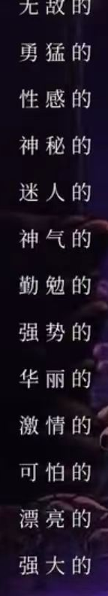
OOPS
Notes:
撤回！

Slide 56
有了这些基础知识，大家大概就可以自己上手编灯了。
——但请务必在有经验的同学的指导下操作。
Notes:
其实还远远没有讲完，但时间所限

Slide 57
如何进行结合实际的灯光编写？
了解可用的灯
了解灯可以调整的部分（如九一剧场的面光无法调颜色）
尝试基本的光场效果【勘场很重要】
哪些颜色好看？
全耳光是什么效果？
顶光做定点大小够不够？
面光的大小是否需要补追光？
结合之前考虑的氛围、聚焦、效果进行设计

Slide 58
与灯光操控的配合
写出合理的 Cue 表
尽量以台词/歌词这样的声音元素作为切换标致
中控看舞台可能视角并不好
给出明确指令
杆的高低可以控制亮度
尽量给出大致多高（当然理想情况是一直推满就行）

Slide 59
避免意外
不同段分到不同杆子上
设置 Go Back 按键 （虽然今天没教）
预留一根杆子，只放一页面光全亮的ppt

Slide 60
【往】
如果需要在九一剧场演出？
追光
追光

Slide 61
【往】
如果需要在【这个教室】演出？
试试看勘场！

Slide 62
【往】
他们管这个地方叫远方
坐上了火车就能去往
他们管这个地方叫梦乡
闭上了双眼就能去往
现在我 已来到远方后的远方
火车上 雷声滚烫
现在我 已来到梦乡里的梦乡
闭紧眼 夜半微凉

Slide 63
【往】
他们管这个地方叫天堂
只有变成了鬼才能去往
他们管这个地方叫故乡
只有绝望的人才能去往
脚下的地狱 头顶的天堂
等待着无法逃离的死亡
永恒的回忆 一瞬的故乡
谁把我的离去 原谅

Slide 64
【往】
给我一杆枪 杀死找不到梦乡的远方
给我一束光 带走迷失在故乡的天堂
如果世界尽头 冰雪融化成海洋
用什么回答 鲜红的心脏
给我一杆枪 杀死只属于远方的梦乡
给我一束光 带回已成了天堂的故乡
如果世界尽头 海洋沸腾成岩浆
用什么回答 刺痛的胸腔

Slide 65
感谢
聆听

Slide 66
感谢
聆听

Slide 67
感谢
聆听

